Slide 1
EL TORO BRAVO ANDALUZ REPERCUSIONES DEL COVID 19 EN LA GANADERÍA BRAVA.
Plataforma Toro Bravo Andaluz - Febrero 2021

Slide 2
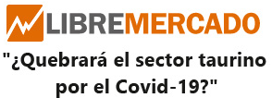
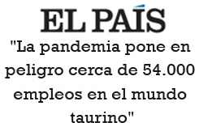
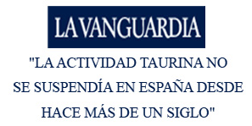
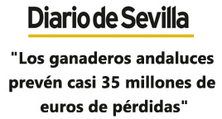
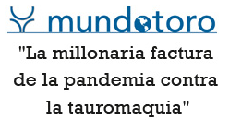
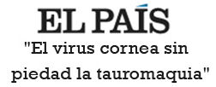
EL TORO BRAVO ANDALUZ LA COVID 19 PONE EN GRAVE PELIGRO LA GENÉTICA Y LA ACTIVIDAD ECONÓMICA DEL CAMPO BRAVO
Plataforma Toro Bravo Andaluz - Febrero 2021

Slide 3
LOS RIESGOS DEL SECTOR EN CIFRAS
5 CASTAS HISTÓRICAS DE BOVINO DE LIDIA
103 ACTIVIDADES ECONÓMICAS IMPLICADAS
500 MIL HECTÁREAS DE DEHESA DEDICADAS AL GANADO BRAVO
130 MUNICIPIOS DE EXTREMADURA, ANDALUCÍA, CASTILLA Y MADRID
54.000 PUESTOS DE TRABAJO VINCULADOS
235 GANADERÍAS DE RESES DE LIDIA, SÓLO EN ANDALUCÍA
28 LÍNEAS Y ENCASTES DEL GANADO DE LIDIA
15 MILLONES DE TELESPECTADORES AMANTES DEL TORO EN EL CAMPO
EL TORO BRAVO ANDALUZ LA COVID 19 PONE EN GRAVE PELIGRO LA GENÉTICA Y LA ACTIVIDAD ECONÓMICA DEL CAMPO BRAVO
Plataforma Toro Bravo Andaluz - Febrero 2021

Slide 4
COSECUENCIAS ANTE EL DESPLOME DE LA ECONOMÍA POR EL COVID 19
EL TORO BRAVO ANDALUZ LA COVID 19 PONE EN GRAVE PELIGRO LA GENÉTICA Y LA ACTIVIDAD ECONÓMICA DEL CAMPO BRAVO
Reducción prácticamente a cero de toda la facturación a festejos.
Sacrificio de animales que no han tenido venta, a precio de saldo. (El coste de producir un toro es de 5000,00€ y se han vendido a menos de 500,00€/ animal)
Mantenimiento de empleo en zonas rurales, reproductores y genética a costa de un descalabro económico del ganadero .
Esta realidad ha costado al sector ganadero de reses bravas de Andalucía 31,11 Millones de euros.
Fuentes: - I.N.E.- Instituto Nacional de Estadísticas
Plataforma Toro Bravo Andaluz - Febrero 2021

Slide 5
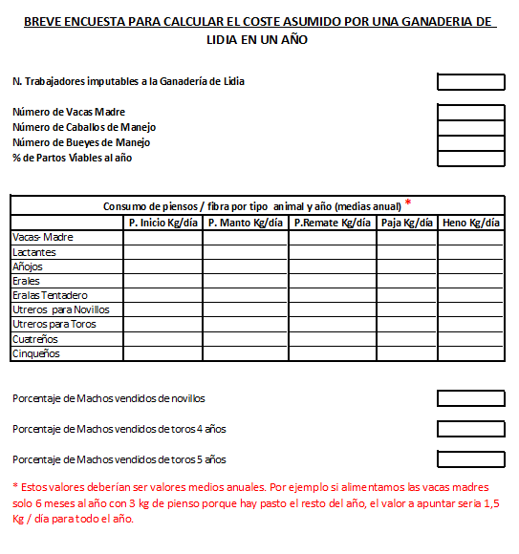
ESTUDIO ECONÓMICO DE LAS GANADERÍAS ANDALUZAS (1)
CÁLCULO DEL COSTE SUFRIDO POR EL CAMPO BRAVO
EL TORO BRAVO ANDALUZ LA COVID 19 PONE EN GRAVE PELIGRO LA GENÉTICA Y LA ACTIVIDAD ECONÓMICA DEL CAMPO BRAVO
Exposición de Motivos:
Valorar las repercusiones de la crisis del Covid19 requiere conocer previamente la realidad actual (anterior a 2020) del sector de bovino de lidia con datos reales.
Hemos planteado la realización de un estudio a pie de campo para lo que hemos realizado una encuesta a ganaderías de lidia de todas las asociaciones, tamaños y objetivos de venta de nuestra comunidad, obteniendo datos reales en una muestra de 52 ganaderías andaluzas
Sobre los datos recibidos estamos realizado análisis según el sistema de Costes Basado en las Actividades (A.B.C.) con el que pretendemos imputar a las hembras reproductoras todos los gastos generados por la actividad de “ganadería brava” en la búsqueda de un valor medio objetivo de coste/año por hembra y ganadería válido para conocer las cifras reales del sector ..
Esta primera valoración de costes se ha completado con las posibles ventas a realizar por las ganaderías de lidia en un año “normal” (Sin limitaciones por el Covid 19), valoración que nos revela la fotografía completa del sector. Ser conscientes de los muy dispares objetivos de ventas que el ganado bravo tiene (Festejos en calles, categoría de plazas, lidia, recortadores, forcados, etc.) obliga a ceñirnos a precios medios de mercado para obtener los datos de ingresos .
Formato de encuesta remitida al ganadero:
Plataforma Toro Bravo Andaluz - Febrero 2021

Slide 6
ESTUDIO ECONÓMICO DE LAS GANADERÍAS ANDALUZAS (2)
CÁLCULO DEL COSTE SUFRIDO POR EL CAMPO BRAVO
EL TORO BRAVO ANDALUZ LA COVID 19 PONE EN GRAVE PELIGRO LA GENÉTICA Y LA ACTIVIDAD ECONÓMICA DEL CAMPO BRAVO
Modelo de análisis realizado
Nuestro objetivo ha sido el obtener la mayor información posible de los ítems generadores de costes directos que tiene una ganadería de lidia en su gestión diaria.
Personal directamente involucrado en la actividad de lidia.
Consumo de piensos de los diferentes lotes de machos y hembras en sus distintas edades, teniendo en cuenta el momento en que abandona la ganadería.
Servicios veterinarios, entendiendo estos en termino de mínimos al considerar sólo los costes de saneamiento.
Motivos de transportes y consumo de combustible también valorados en término de mínimos al tener en cuenta los elementos de transporte necesarios para echar de comer, sin valorar otros gastos de transportes propios de actividad.
A los ítems que buscan la obtención de valores de coste asumidos hemos adicionado otros registros necesarios para dar consistencia al análisis:
Porcentaje de partos viables al año, dato que nos informa del número de crías en la ganadería.
Venta de machos por tramos edad, dato que nos informa del tiempo que permanecen en la misma.
Ante los primeros resultados y datos obtenidos, hemos solicitado el asesoramiento del Grupo de Investigación PAIDI (Junta de Andalucía): AGR-267 - Economía y gestión de sistemas sostenibles. Departamento de Producción Animal. Universidad de Córdoba, aportando significativas valoraciones que hemos implementado al análisis.
Se valora la muestra obtenida como muy representativa y suficiente para el estudio que realizamos.
Dividir los resultados obtenidos en tres grupos: Ganaderías hasta 90 madres, de 90 a 140 y de más de 140 madres para compensar la varianza, obteniendo valores mas homogéneos que acercan el modelo a la realidad del campo.
Completar el informe con datos de siniestralidad del sector para compensar excesos de consumos.
Ajustar datos de fertilidad facilitados por los ganaderos con datos propios de la raza de lidia.
Se han eliminado de la muestra aquellas encuestas recibidas con datos claramente inconsistentes.
Plataforma Toro Bravo Andaluz - Febrero 2021

Slide 7
ESTUDIO ECONÓMICO DE LAS GANADERÍAS ANDALUZAS (3)
GESTIÓN DE DATOS Y ALGORITMOS DE CÁLCULO
EL TORO BRAVO ANDALUZ LA COVID 19 PONE EN GRAVE PELIGRO LA GENÉTICA Y LA ACTIVIDAD ECONÓMICA DEL CAMPO BRAVO
ANÁLISIS SOBRE DATOS RECIBIDOS
 | Precio / Kg |  | Costes Personal/Unit SG Conv. / Distanc 15 Km |  |  |  | Vehículos / Combust / año
Pienso Inicio | 0.286 |  | Cte Sal/día (365) | 37.48 | 13,680.20 |  | Tractor | 3,600.00
Pienso Mtmto | 0.237 |  | Pagas+ Vac. (120) | 30.16 | 3,619.20 |  | Vehículo T.T. | 1,750.00
Pienso Remate | 0.282 |  | Coste Seg Social |  | 3,805.87 |  | Combustible | 4,928.96
Paja | 0.07 |  |  |  | 21,105.27 |  |  | 10,278.96
Heno | 0.13
Pienso Equino | 0.265 |  | % de Partos Viables al Año / Ajustado a Fertilidad Media de Raza |  | 62.51% |  | Coste Saneamiento/Unit/ Año
 |  |  |  |  |  |  | Saneamiento | 7.73 €
 | Nº Animales | Días | P. Inicio €/año | P. Manto €/año | P.Remate €/año | Paja €/año | Heno €/año | P. Equino €/año
Vacas- Madre | 134 | 365 | 2,331.38 | 11,197.00 | 820.99 | 8,905.70 | 6,625.75 | -
Lactantes | 84 | 183 | 2,374.74 | 481.37 | - | 981.28 | 1,053.73 | -
Añojos | 80 | 182 | 695.59 | 4,250.72 | 832.84 | 2,097.13 | 2,184.47 | -
Erales | 38 | 365 | 521.84 | 4,922.86 | 1,824.30 | 2,324.19 | 1,570.46 | -
Eralas Tentadero | 38 | 365 | 375.76 | 4,258.45 | 1,157.82 | 2,296.78 | 1,572.77 | -
Utreros - Novillos | 22 | 365 | 105.46 | 3,450.87 | 3,114.57 | 1,526.92 | 761.60 | -
Utreros - Toros | 14 | 365 | - | 2,074.70 | 1,789.57 | 843.20 | 430.45 | -
Cuatreños | 12 | 365 | - | 2,229.30 | 3,269.99 | 926.40 | 254.17 | -
Cinqueños | 2 | 365 | - | 326.86 | 496.05 | 155.51 | 21.47 | -
Bueyes | 7 | 365 |  | 1,268.74 |  | 562.10
Sementales | 5 | 365 |  | 1,297.58 |  | 383.25
Caballos | 5 | 365 |  |  |  | 372.30 |  | 1,879.23
SUBTOTALES |  |  | 6,404.78 | 35,758.44 | 13,306.11 | 21,374.76 | 14,474.87 | 1,879.23
Estudio realizado en colaboración con el Grupo de Investigación PAIDI (Junta de Andalucía): AGR-267 - Economía y gestión de sistemas sostenibles. Departamento de Producción Animal. Universidad de Córdoba.
Plataforma Toro Bravo Andaluz - Febrero 2021

Slide 8
ESTUDIO ECONÓMICO DE LAS GANADERÍAS ANDALUZAS (4)
RESULTADOS DEL ANÁLISIS POR TAMAÑO DE GANADERÍA
EL TORO BRAVO ANDALUZ LA COVID 19 PONE EN GRAVE PELIGRO LA GENÉTICA Y LA ACTIVIDAD ECONÓMICA DEL CAMPO BRAVO
Ganaderías de menos de 90 Madres |  |  | Ganaderías entre 90 y 140 Madres |  |  | Ganaderías de mas de 140 Madres
Numero Medio Madres | 58.50 |  | Numero Medio Madres | 120.13 |  | Numero Medio Madres | 208.33
Cte. Total / Vaca | 1,420.79 € |  | Cte. Total / Vaca | 1,267.95 € |  | Cte. Total / Vaca | 1,331.36 €
Costes por Vaca-madre |  |  | Costes por Vaca-madre |  |  | Costes por Vaca-madre
Coste Alimentación/Madre | 630.87 |  | Coste Alimentación/Madre | 723.60 |  | Coste Alimentación/Madre | 813.70
Coste Saneamiento/Madre | 22.24 |  | Coste Saneamiento/Madre | 21.94 |  | Coste Saneamiento/Madre | 20.63
Coste Personal/Madre | 706.36 |  | Coste Personal/Madre | 450.26 |  | Coste Personal/Madre | 426.83
Otros Coste Directos/Madre | 61.33 |  | Otros Coste Directos/Madre | 72.14 |  | Otros Coste Directos/Madre | 70.21
Estudio realizado en colaboración con el Grupo de Investigación PAIDI (Junta de Andalucía): AGR-267 - Economía y gestión de sistemas sostenibles. Departamento de Producción Animal. Universidad de Córdoba.
Plataforma Toro Bravo Andaluz - Febrero 2021

Slide 9
ESTUDIO ECONÓMICO DE LAS GANADERÍAS ANDALUZAS (5)
RESULTADOS MEDIOS DEL SECTOR
EL TORO BRAVO ANDALUZ LA COVID 19 PONE EN GRAVE PELIGRO LA GENÉTICA Y LA ACTIVIDAD ECONÓMICA DEL CAMPO BRAVO
Ganadería Media de Reses de Lidia
Cte. Total / Vaca | 1,334.26 €
Reparto por Conceptos del Costes Medio por Vaca-madre
Coste Alimentación/Madre | 729.28 €
Coste Saneamiento/Madre | 21.56 €
Coste Personal/Madre | 515.06 €
Otros Coste Directos/Madre | 68.36 €
Con la facturación de 2020 a cero, el coste calculado por vaca madre se ha convertido prácticamente en las perdidas reales del ganadero tan sólo reducidos levemente por la PAC y la venta de reses a matadero a precios mínimos. Estos serían los números resultantes.
Costes medio / Vaca descontado PAC y Ventas a matadero año 2020. | Gan. de menos de 90 vacas | Gan. de 90 a 140 vacas | Gan. de más de 140 vacas
 | 1,222.43 € | 1,034.47 € | 1,084.98 €
Coste Medio por Vaca-Madre : 1.135,00€
(Descontado PAC y Ventas matadero)
Con 27.409 reproductoras (Datos de ARCA) las pérdidas en 2020 del sector del ganado de lidia superan los
31,11 Millones de euros.

Slide 10
EL TORO BRAVO ANDALUZ LA COVID 19 PONE EN GRAVE PELIGRO LA GENÉTICA Y LA ACTIVIDAD ECONÓMICA DEL CAMPO BRAVO
LAS ACTUALES AYUDAS PÚBLICAS DEJAN “FUERA” A LA GANADERÍA BRAVA
Fuentes: - Análisis facilitado por la Oficina Técnica de ASAJA Sevilla – (Ing. Agrónomo: D Jose Manuel Roca)
Plataforma Toro Bravo Andaluz - Febrero 2021

Slide 11
PROBLEMÁTICA DE LAS ACTUALES AYUDAS PÚBLICAS PARA LA GANADERÍA BRAVA
EL TORO BRAVO ANDALUZ LA COVID 19 PONE EN GRAVE PELIGRO LA GENÉTICA Y LA ACTIVIDAD ECONÓMICA DEL CAMPO BRAVO
Ayudas a las que verdaderamente los ganaderos de bravo se han podido acoger.
Medidas de apoyo por la situación generada por el coronavirus (Covid-19) Máximo de 7.000,00€ / Ganadería
- Medida efectiva - MUY INSUFICIENTE .
Ayudas que en la práctica, se traducen en muy poco o nada.
Ganadería Ecológica (Medida 11.2.1). 90€/Ha
Conservación y mejora de pastos en sistemas de dehesas (Medida 10.1.3) 130€/Ha
Mantenimiento de razas autóctonas puras en peligro de extinción (Medida 10.1.2) 190€/ Vaca
Mantenimiento de sistemas tradicionales de ganadería extensiva en rumiantes (Medida 10.1.13) 51€/ Vaca
- Dificultad certificación - DIFÍCIL DE OBTENER
- Carga Ganadera – IMPROBABLE DE OBTENER
- NO peligro extinción - IMPOSIBLE DE OBTENER
- Carga Ganadera - IMPROBABLE DE OBTENER
En una finca media de 100 Has con las actuales líneas aprobadas, potencialmente se podrían recibir ayudas por importe aprox. de 294 €/ha. sin embargo, los ganaderos de bravo se quedan fuera.
Fuentes: - Análisis facilitado por la Oficina Técnica de ASAJA Sevilla – (Ing. Agrónomo: D Jose Manuel Roca)
Plataforma Toro Bravo Andaluz - Febrero 2021

Slide 12
EL TORO BRAVO ANDALUZ LA COVID 19 PONE EN GRAVE PELIGRO LA GENÉTICA Y LA ACTIVIDAD ECONÓMICA DEL CAMPO BRAVO
Es por ello que, desde la Plataforma Toro Bravo Andaluz, en la que se encuentran representados todas las Asociaciones de ganado bravo y ASAJA Andalucía, ante la parálisis total del sector por el Covid 19, solicitamos una ayuda a las ganaderías de bovino de lidia que permita el mantenimiento del empleo rural y la cabaña brava.
Fuentes:
Estadística de Festejos Taurinos en Andalucía. Consejería de Presidencia , Junta de Andalucia.
Sistema Nacional de Información de Razas (ARCA), Ministerio de Agricultura Pesca y Alimentación.
Instituto Nacional de Estadística.
Estadísticas de Asuntos Taurinos (Ministerio Cultura)-
Estudio “110 Años de Toros en España” (Profesor Juan Medina Garcia-Hierro - UEX)
Dossier Tauromaquia : 37 Medidas Frente a la Crisis de Covid 19.
Agradecimientos:
Ganaderías andaluzas partícipes en la Encuesta para la determinación de costes del sector.
Grupo de Investigación PAIDI (Junta de Andalucía): AGR-267 - Economía y gestión de sistemas sostenibles. Departamento de Producción Animal. Universidad de Córdoba.
ASAJA Sevilla (Oficina Técnica)
Asociaciones Ganaderas: Unión de Criadores de Toros de Lidia, Asociación de Ganaderías de Lidia, Ganaderos de Lidia Unidos, Asociación de Ganaderos de Reses de Lidia, ASAJA Andalucía.
Realizado por:: .
José Miguel Martín Pelegrín (Lic. CCEE),
Plataforma Toro Bravo Andaluz - Febrero 2021

Slide 13
EL TORO BRAVO ANDALUZ LA COVID 19 PONE EN GRAVE PELIGRO LA GENÉTICA Y LA ACTIVIDAD ECONÓMICA DEL CAMPO BRAVO
ANEXO
CARTAS DE ADHESIÓN DE LAS ASOCIACIONES DEL MUNDO DEL TORO
Plataforma Toro Bravo Andaluz - Febrero 2021

Slide 14
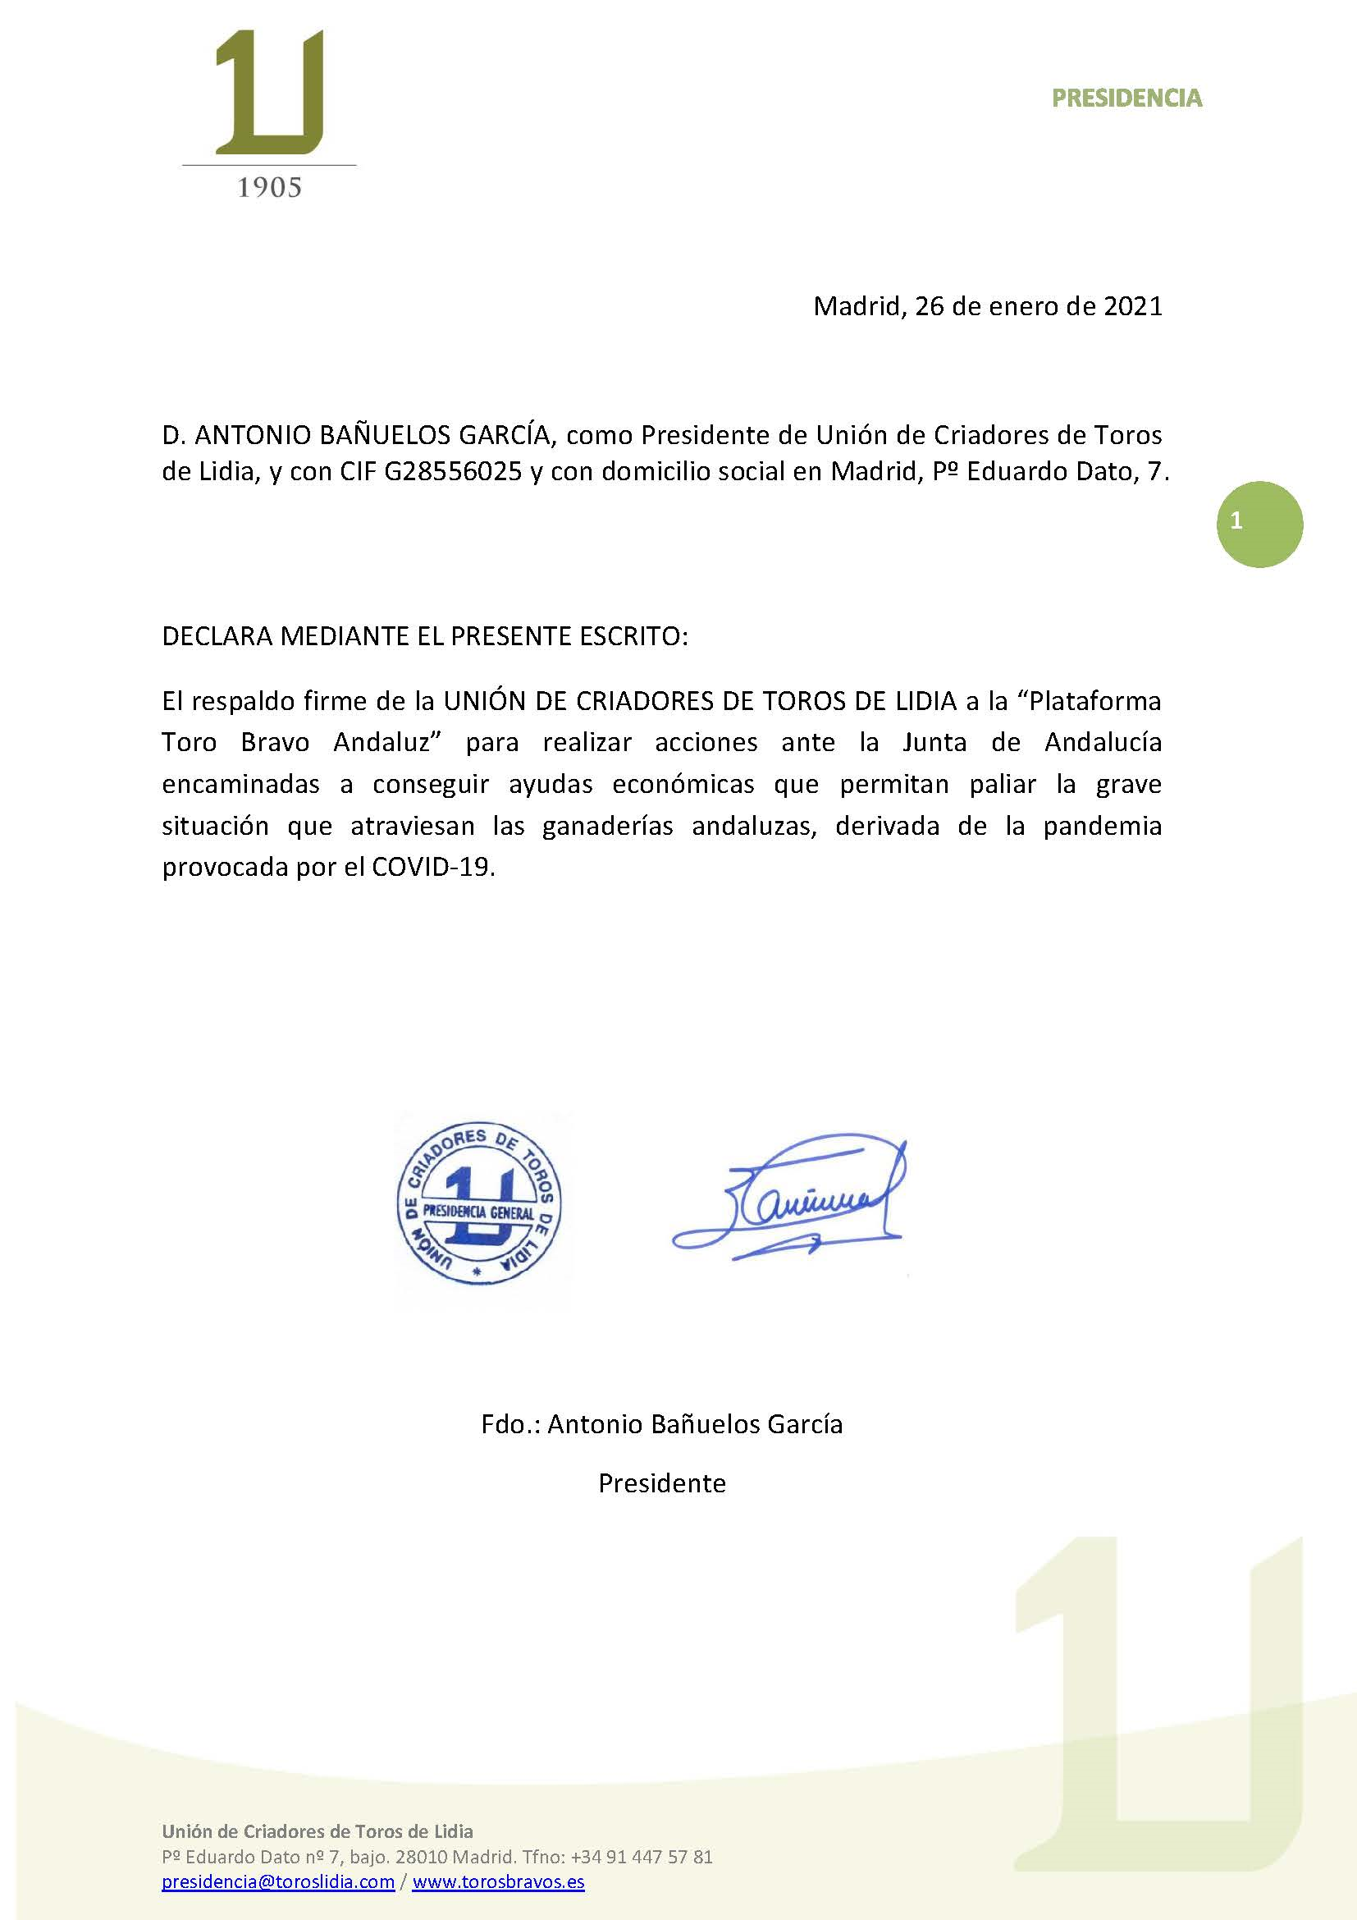
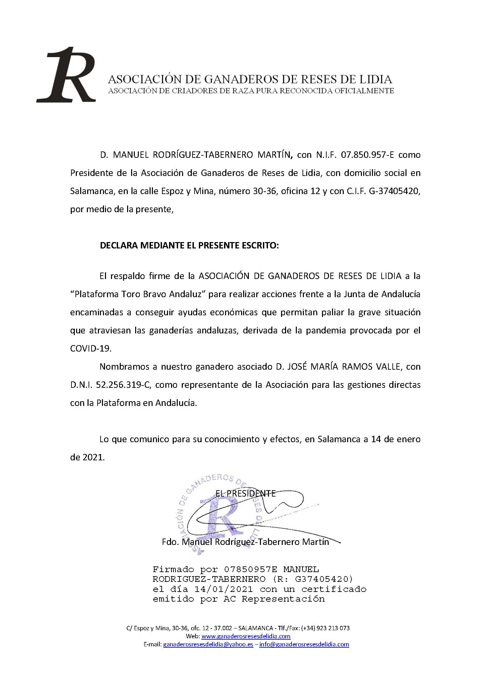
EL TORO BRAVO ANDALUZ LA COVID 19 PONE EN GRAVE PELIGRO LA GENÉTICA Y LA ACTIVIDAD ECONÓMICA DEL CAMPO BRAVO
Plataforma Toro Bravo Andaluz - Febrero 2021

Slide 15
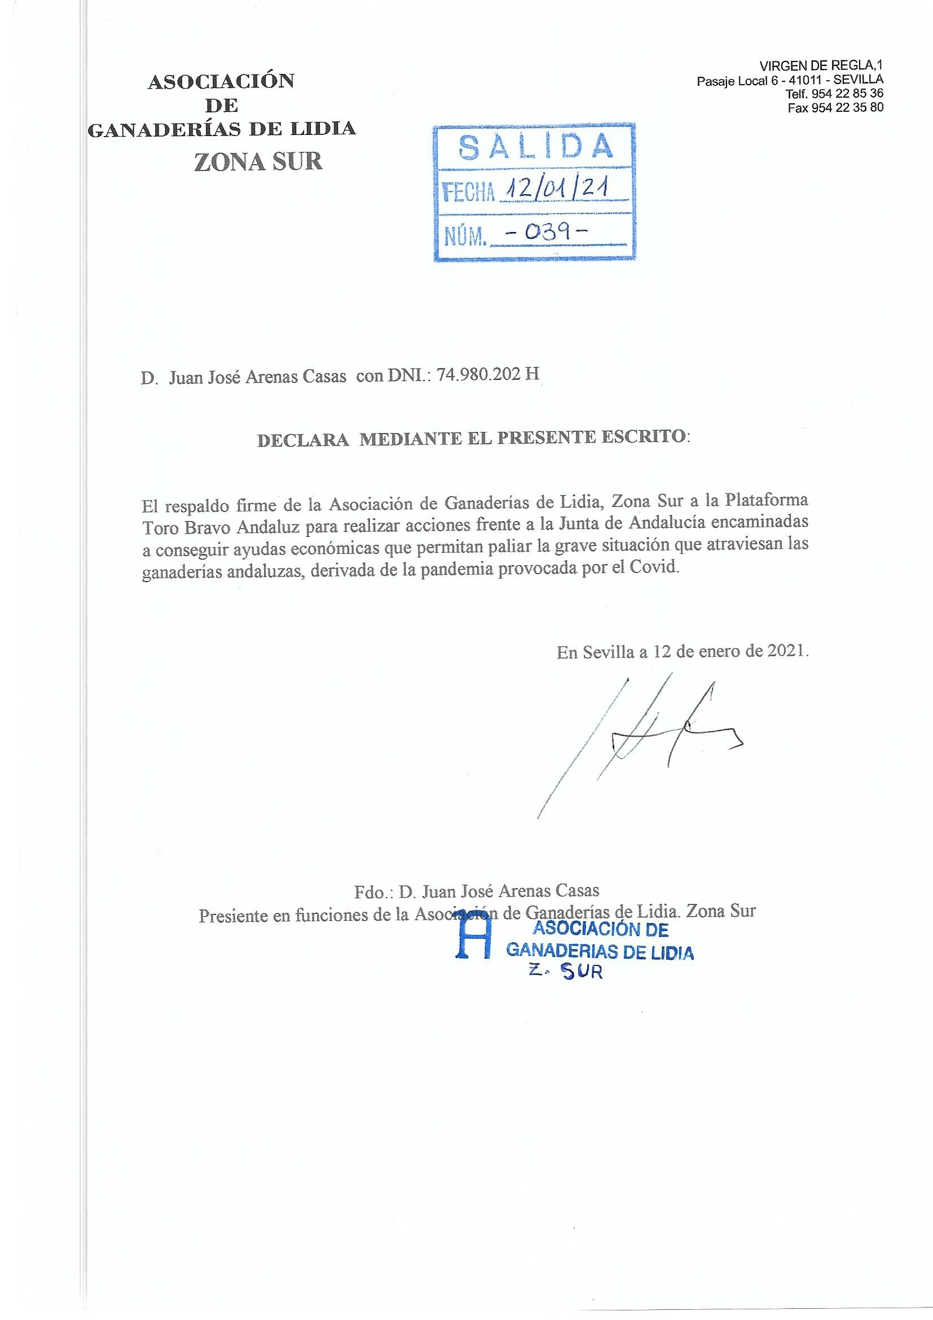
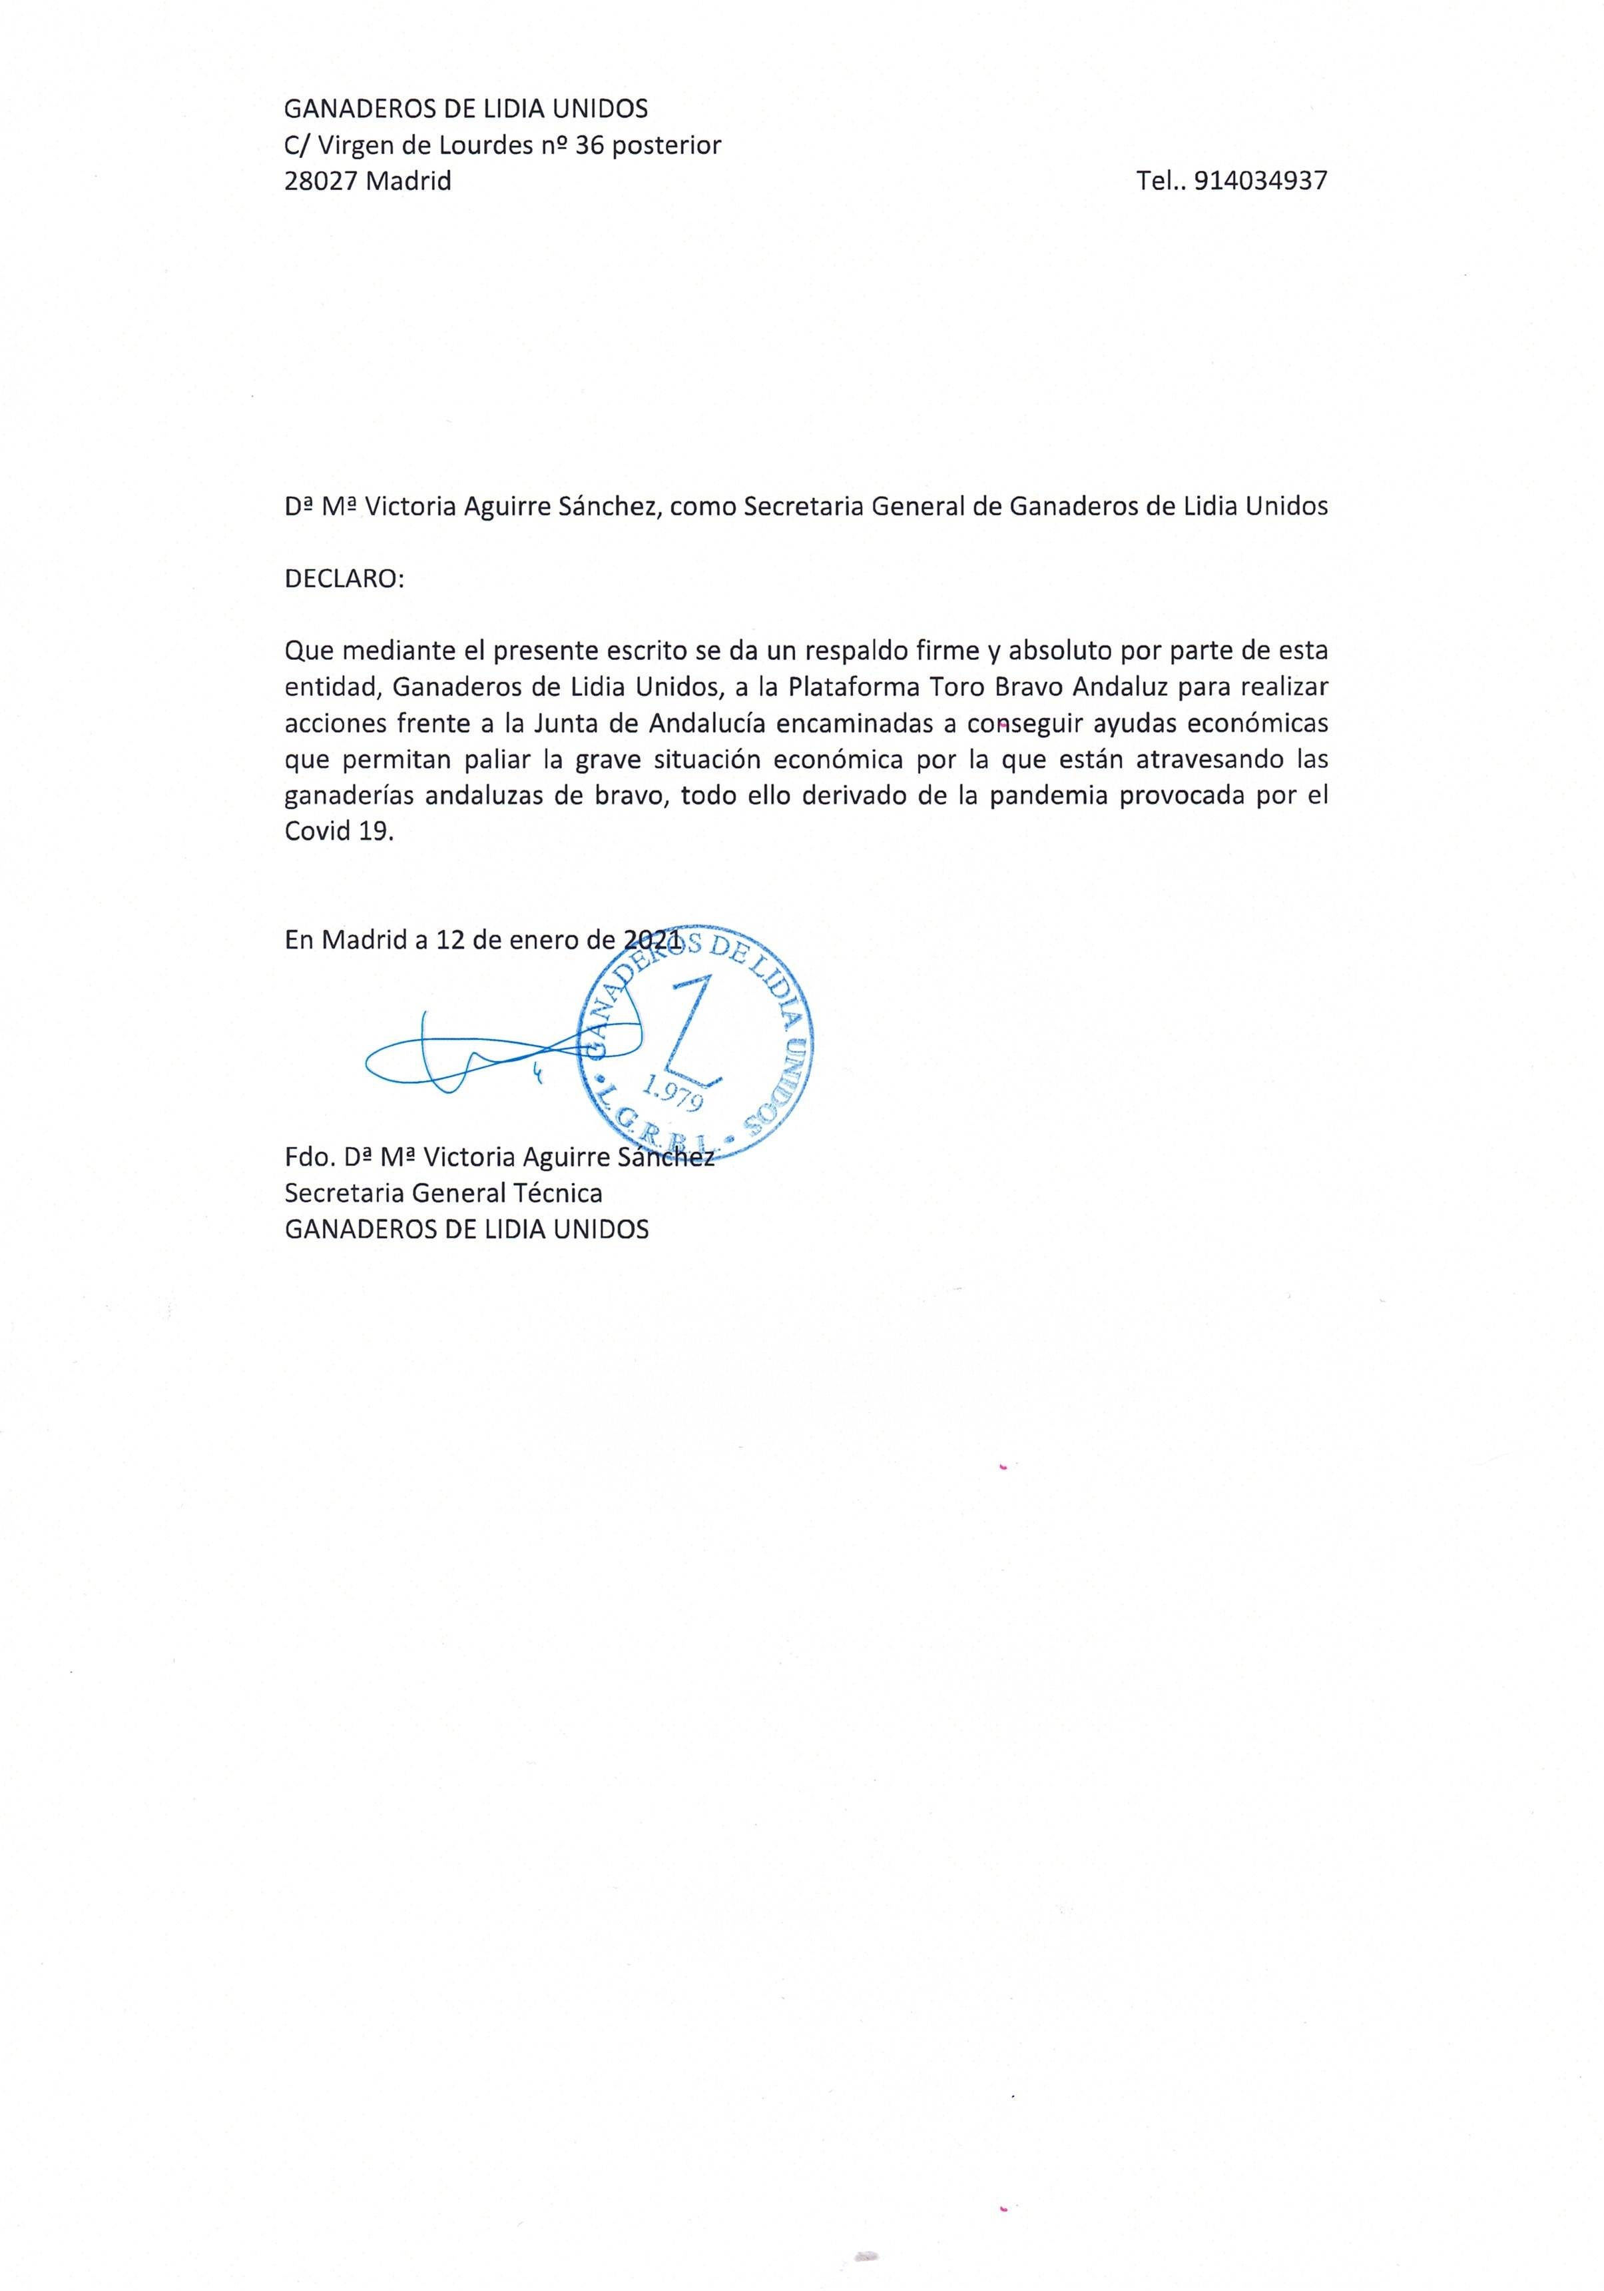
EL TORO BRAVO ANDALUZ LA COVID 19 PONE EN GRAVE PELIGRO LA GENÉTICA Y LA ACTIVIDAD ECONÓMICA DEL CAMPO BRAVO
Plataforma Toro Bravo Andaluz - Febrero 2021

Slide 16
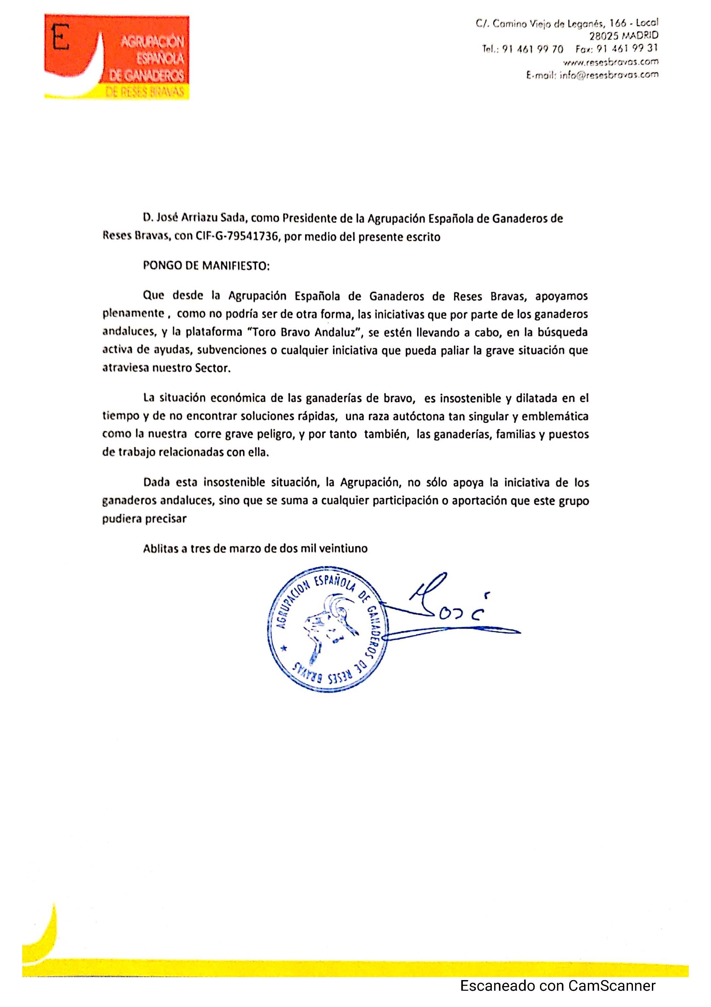
EL TORO BRAVO ANDALUZ LA COVID 19 PONE EN GRAVE PELIGRO LA GENÉTICA Y LA ACTIVIDAD ECONÓMICA DEL CAMPO BRAVO
Plataforma Toro Bravo Andaluz - Febrero 2021

